Slide 1

Họ và tên: Nguyễn Thế Phương
Ngày sinh: 10/12/1994
Quê quán: Tây Ninh
Số điện thoại: 0976672640
Email: Nguyenthephuonghlk@gmail.com
Nguyenthephuong.bachkhoa@gmail.com

Slide 2

Ảnh nền

Slide 3
Kiến Thức
8.2012-12.2017 là sinh viên thuộc khoa kỹ thuật xây dựng trường đại học Bách Khoa chuyên ngành xây dựng dân dụng và công nghiệp.
II. Kinh nghiệm việc làm
3.2017-1.2018 Kỹ sư BIM 4D/5D tại công ty American General Construction
Công việc: Thiết kế cốp pha nhôm, bóc tách khối lượng từ Revit, Dựng mô hình kết cấu, kiến trúc, làm video mô phỏng quá trình thi công xây dựng.
III. Ngoại ngữ
Tiếng Việt 100%
Tiếng anh 50%
IV. Sở Thích cá nhân.
+ Đọc sách
+ Nghe nhạc.
+ Chạy bộ.
+ Nghiên cứu.
IV. Châm ngôn cá nhân
Không gì là không thể, hôm nay khác ngày hôm qua.

Slide 4
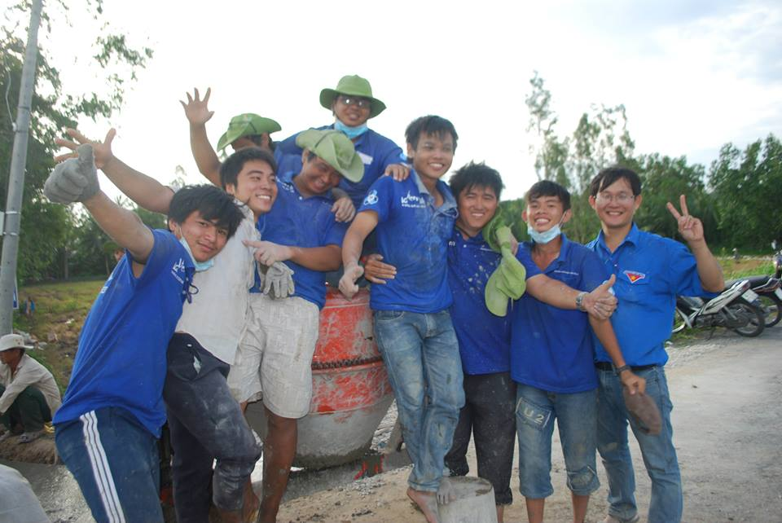

Slide 5
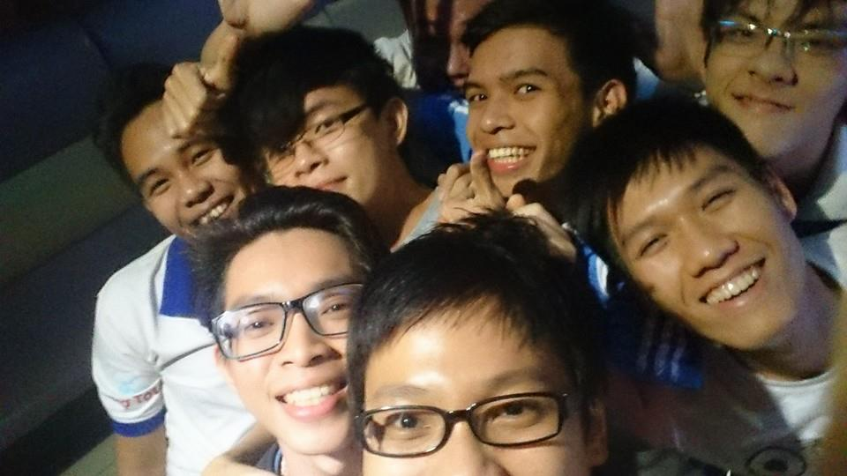

Slide 6
